Slide 1
Профилактика эмоционального выгорания педагогов
Подготовили педагоги-психологи
ГБУ ЦППМСП м.р. Борский
Борское, 2020

Slide 2
Общеизвестно, что профессия педагога – одна из наиболее энергоемких. Для ее реализации требуются огромные интеллектуальные, эмоциональные и психические затраты.
В последние годы проблема сохранения психического здоровья педагогов стала особенно актуальной. Увеличивается не только учебная нагрузка, вместе с ней растет и нервно-психическое напряжение личности, переутомление. Различного рода перегрузки усугубляются многочисленными страхами: страх быть покинутым, не найти поддержки; страх оказаться непрофессионалом; страх перед контролем, страх «не успеть».
"Синдром эмоционального выгорания" - отрицательное воздействие профессиональной деятельности на личность в сфере человек-человек, проявляющееся в виде определенных изменений в поведении и состоянии человека.

Slide 3
Экспресс оценка выгорания
На следующие предложения отвечайте «да» или «нет». Количество положительных ответов подсчитайте.
1 | Когда в воскресенье пополудни я вспоминаю о том, что завтра снова идти на работу, то остаток уик-энда уже испорчен | Да | Нет
2 | Если бы у меня была возможность уйти на пенсию (по выслуге лет, инвалидности), я сделал (а) бы это без промедления | Да | Нет
3 | Коллеги на работе раздражают меня. Невозможно терпеть их одни и те же разговоры | Да | Нет
4 | То, насколько меня раздражают коллеги, ещё мелочи по сравнению с тем, как выводят меня из равновесия ученики. | Да | Нет
5 | На протяжении последних трёх месяцев я отказывался (отказывалась) от курсов повышения квалификации, от участия в конференциях и т.д. | Да | Нет
6 | Коллегам я придумал (придумала) обидные прозвища, которую использую мысленно | Да | Нет
7 | С делами по службе я справляюсь «одной левой». Нет ничего такого, что могло бы удивить меня в ней своей новизной | Да | Нет
8 | О моей работе мне едва ли кто скажет что-нибудь новое | Да | Нет
9 | Стоит мне только вспомнить о своей работе, как хочется взять и послать её ко всем чертям | Да | Нет
10 | За последние три месяца мне не попало в руки ни одна специальная книга, из которой я почерпнул бы что-нибудь новенькое | Да | Нет

Slide 4
Оценка результатов:
Посчитайте количество положительных ответов.
0-1 балл. Синдром выгорания вам не грозит.
2-6 баллов. Вам необходимо взять отпуск, отключиться от рабочих дел.
7-9 баллов. Пришло время решать: либо сменить работу, либо, что лучше, переменить стиль жизни.
10 баллов. Положение весьма серьёзное, но в вас ещё теплится огонёк, нужна, чтобы он не погас, помощь специалиста.

Slide 5
Специфика переживания стрессовой ситуации в период самоизоляции
Человечество столкнулось с проблемой, которой еще не было в обозримой истории. ✓Нет правильной модели поведения. ✓Нет правильной модели эмоционального реагирования. ✓Нет понимания когда ситуация разрешиться. ✓Впервые всеобщие пространственные ограничения. ✓Глобальный вход информационных технологий в жизнь всего общества. ✓Изменения во всех сферах жизни.

Slide 6
Рекомендации педагогам по снижению тревожности в период самоизоляции

Slide 8
Экспресс-помощь для снятия эмоционального напряжения
Сложите руки «в замок» за спиной. Так как отрицательные эмоции «живут» на шее ниже затылка и на плечах, напрягите руки и спину, потянитесь, расслабьте плечи и руки. Сбросьте напряжение с кистей.
Сложите руки «в замок» перед собой. Потянитесь, напрягая плечи и руки, расслабьтесь, встряхните кисти (во время потягивания происходит выброс «гормона счастья»).
Эффективным средством снятия напряжения является расслабление на фоне йоговского дыхания: сядьте свободно на стуле, закройте глаза и послушайте свое дыхание: спокойное, ровное. Дышите по схеме «4 + 4 + 4»: четыре секунды на вдох, четыре – на задержку дыхания, четыре – на выдох. Проделайте так три раза, слушая дыхание, ощущая, как воздух наполняет легкие, разбегается по телу до кончиков пальцев, освобождает легкие. Других мыслей быть не должно.
Одна из биологически активных точек, надавливание на которую успокаивает нервную систему, находится в центре нижней части подбородка, другая – на тыльной стороне правой и левой рук между большим и указательным пальцами, причем ближе к указательному пальцу. Надавливают как на одну, так и на другую точку кончиком большого пальца колебательными движениями сначала слегка, потом сильнее (до появления легкой боли) не менее 3 минут.

Slide 9
Научитесь жить с юмором. «Юмор – соль жизни, - говорил К. Чапек, - кто лучше просолен, дольше живет». Юмористическое отношение к событию несовместимо с повышенной тревожностью по поводу его влияния на нашу жизнь. Поэтому смех и защищает нас от чрезмерного напряжения. Юмор дает возможность человеку увеличить дистанцию по отношению к чему угодно, в том числе и к самому себе, т.е. облегчает самоотстранение. Смех – это отдушина. Посмеявшись над чем-то, человек чувствует себя свободнее. Он освобождается от страха перед проблемой, которая начинает выглядеть простой и преодолимой. Человек начинает ощущать себя хозяином положения. Перечитайте сатирические произведения, смотрите юмористические передачи.
Улыбнитесь! Зафиксируйте улыбку на лице на 10 – 15 секунд. При улыбке расслабляется гораздо больше мышц, чем при обычном положении. Почувствуйте благодать, которая расходится по всему телу от улыбки. Сохраните это состояние.

Slide 10
Экспресс-помощь для снятия эмоционального напряжения
Музыка является одним из компонентов коррекции психологических и физиологических процессов. Для моделирования настроения рекомендуются следующие музыкальные произведения:
- при переутомлении и нервном истощении – «Утро» Грига, «Полонез» Огинского;
- при угнетенном меланхолическом настроении – ода «К радости» Бетховена, «Аве Мария» Шуберта,
- при выраженной раздражимости, гневе – «Сентиментальный вальс» Чайковского;
- при снижении сосредоточенности внимания – «Времена года» Чайковского, «Грезы» Шумана;
- расслабляющее действие – «Лебедь» Сен-Санса, «Баркарола» Чайковского;
- тонизирующее воздействие – «Чардаш» Кальмана, «Кумпарсита» Родригеса, «Шербурские зонтики» Леграна.
Неразрешимых проблем нет. Если есть проблема, значит, есть и решение. Если есть профессиональное сгорание, значит, есть способы его предотвращения и коррекции. У каждого человека есть выбор: опустить руки, позволить себе «сгореть на работе» или, наоборот, приложить все усилия, чтобы исключить возможность возникновения синдрома. Важно помнить, что наша жизнь – это наша жизнь, наше здоровье – это наше здоровье.

Slide 11
Есть очень подходящее выражение, которое приписывается древнеримскому императору и философу Марку Аврелию:
«Делай, что должен, и будь что будет». Понимание того, что Вы сделали всё, что в Ваших силах, придаёт уверенности в себе и помогает выстоять даже в таких непростых обстоятельствах.

Slide 12
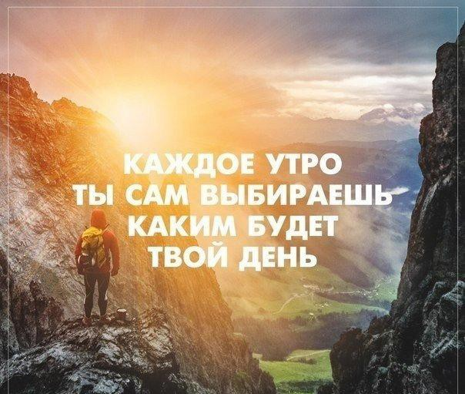
Благодарим за внимание!

